Slide 1
Comment influe les PD sur la planification des RE de transport
Université A. Mira-Bejaia
Faculté de Technologie
Département de Génie Electrique
Présentation Mini-projets
Thème
Master 2
Electrotechnique - Réseaux Electrique
Présentée par :
YOUBI Douadi
06/12/2017

Slide 2
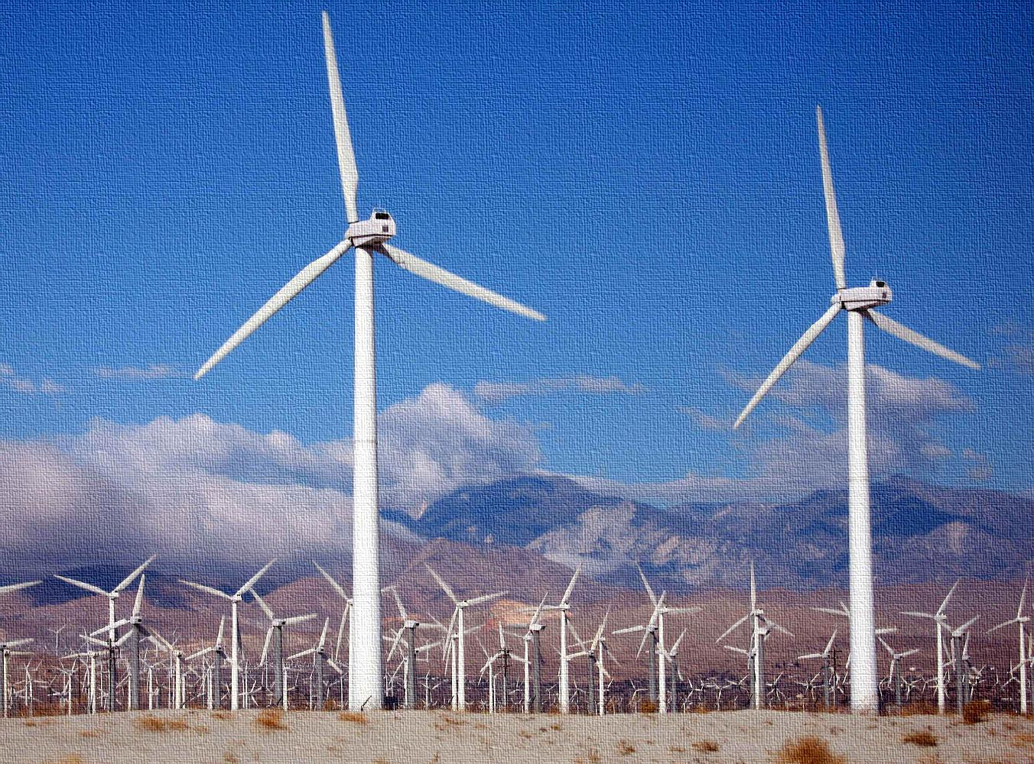
Plan de travail
Introduction
Insertion de production décentralisée
Impacts de la production décentralisée sur le réseau de transport
Incertitude sur la phase de planification
Incertitude sur la marge de réserve d’opération
Sensibilité liée à la gestion du réactif
Sensibilité liée au déclenchement intempestif des PD
Solution
Ilotage intentionnel au niveau du réseau de transport
Conclusion

Slide 3
Introduction
L'insertion à grande échelle de la génération d’énergie dispersée dans les années à venir semble énergétiquement et économiquement intéressante, voire même incontournable. En effet, de nombreux potentiels existent et un grand nombre de pays tentera sûrement de promouvoir au mieux ces énergies locales.
Pourtant, selon les études récentes, l’apparition de ces nouveaux producteurs a causé, sur le plan de l’exploitation du réseau électrique, des conséquences techniques notamment sur les réseaux de distribution où la plupart des PD sont raccordées. D’ailleurs, si l’on prévoit une insertion massive des PD à moyen terme, leurs impacts pourraient s’étendre au niveau du réseau de transport et rendre le système entier plus vulnérable (ou fragile), notamment dans les situations critiques.

Slide 4
Insertion de production décentralisée
Le raccordement de production décentralisée aux réseaux de tension inférieure (par rapport au réseau de transport) apporte des intérêts économiques et énergétiques, mais il sera pénalisé sur le plan de l’exploitation du système.
Les PD sont pour la plupart raccordées au réseau de distribution qui sera le premier à être impacté par ce phénomène. Puis, comme on s’attend à voir prochainement une pénétration de production décentralisée à taux croissant, les impacts de ces nouveaux producteurs ne se restreindront plus au niveau des réseaux de distribution où ils sont raccordés, mais affecteront tout le système, jusqu’au réseau de transport.

Slide 5
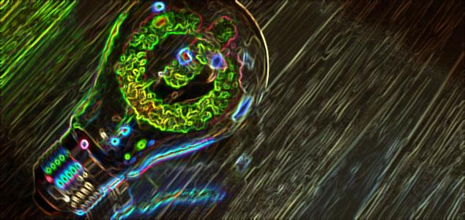
Impacts de la production décentralisée sur le réseau de transport:
L’intérêt de l’étude des impacts de l’insertion massive de production décentralisée sur le réseau de transport est apparu récemment lorsque certaines technologies utilisées sont arrivées à une certaine maturité (le cas de l’éolien). Cependant, ce type d’étude devenait un véritable besoin notamment après des incidents majeurs qui se sont passés au cours des dernières années dans le monde (black-out en Italie en Septembre 2003, par exemple) où la stratégie d’exploitation inadéquate des GED a contribué à des causes décisives de l’écroulement total du réseau.
C’est pour cette raison que dans cette partie, différents impacts que la pénétration à grande échelle de production décentralisée peut provoquer sur réseau de transport seront analysés.

Slide 6
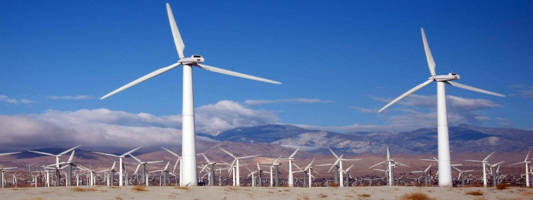
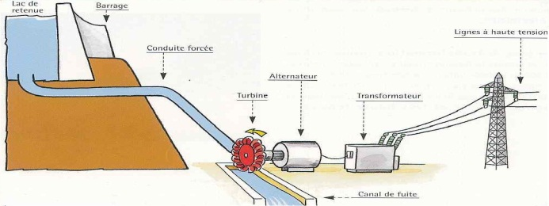
Incertitude sur la phase de planification
Parmi les productions décentralisées à base d’énergies nouvelles et renouvelables intégrées au réseau, les éoliennes et les petites centrales hydroélectriques sont les plus exploitées à grande échelle. Elles sont normalement localisées dans les zones où les conditions climatiques sont les plus appropriées.
Pourtant, l’exploitation de ces sources proprement dites est basée sur la prévision météorologique qui porte en elle l’aspect aléatoire et incertain.
Pour l’éolien, ce n’est pas évident d’établir un lien entre la production et la capacité installée. Car, certaines périodes de l’année sont favorables en production éolienne, mais faibles en consommation, ou inversement. L’approche basée sur la moyenne annuelle pour déterminer la puissance installée des éoliennes conduit souvent à un surdimensionnement important.

Slide 7
Incertitude sur la phase de planification
Dans le cas du Danemark, qui a expérimenté une insertion importante de l’énergie éolienne dans son système, une prévision non fiable conduit à un surdimensionnement en moyenne de 30% pour des parcs éoliens situés à l’ouest. Le record d’erreur a été constaté à 60%.
En plus des raisons économiques et d’efficacité d’exploitation de ces parcs, une surestimation de la puissance installée peut conduire à des erreurs de planification des moyens de production à moyen et long terme. De fait, si ces parcs ne peuvent pas fournir la puissance espérée, notamment en tenant compte de l’augmentation des charges dans le temps, et le planificateur n’ayant pas prévu d’autres moyens de production pour compenser l’erreur d’estimation (puisqu’il n’en avait pas connaissance), l’exploitant du réseau pourra avoir des difficultés à équilibrer la production et la consommation.

Slide 8
Incertitude sur la marge de réserve d’opération
Les PD de type intermittent provoquent également une incertitude en terme de quantité d’énergie générée et d’estimation du volume de réserve de puissance active et réactive pour faire face aux aléas.
Traditionnellement, l’exploitation du réseau repose sur des principes de réaction rapide et sécurisée des moyens de grande production face à des aléas de consommation. L’augmentation de la production décentralisée impose de disposer de plus de réserve car on peut être en déficit de puissance de régulation pendant les périodes où l’éolien n’est pas disponible, et on peut avoir un surplus de réserve lorsque le vent est favorable.
Par conséquent, l’opérateur du réseau doit être très flexible au niveau de l’estimation des marges de réserve afin de suivre non seulement l’évolution des charges mais aussi l’intermittence des sources

Slide 9
Sensibilité liée à la gestion du réactif
Plusieurs systèmes à base des PD utilisent plutôt des générateurs de type à induction que des générateurs synchrones. Ces groupes consomme de puissance réactive et contribue à la chute de tension pendant la période de pointe.
D’ailleurs, pour des raisons de sécurité du groupe, la stratégie d’exploitation actuelle implique que ce type de PD, étant très sensible à des perturbations du réseau même légères (court-circuit lointain, creux de tension…), devrait être déconnecté du réseau en cas d’incident. Ceci provoque éventuellement, suite à une petite perturbation, le déclenchement de la PD entraînant une perte de puissance active, notamment dans les périodes de haute consommation.
Ce phénomène pourrait dans certains cas déstabiliser le réseau jusqu’à l’écroulement de tension du réseau et contribuer ainsi à l’initiation d’un black-out.

Slide 10
Sensibilité liée au déclenchement intempestif des GED
Malgré que le taux de pénétration des PD devienne significatif dans certains systèmes, l’opérateur du réseau considère, en général, ces sources comme des charges négatives (nœud P - Q) qui devraient être déconnectées lors de l’incident arrivant au réseau.
les PD doivent être déconnectées si :
· la tension dépasse la fourchette de 85% à 115% de la tension nominale
· la fréquence dépasse la fourchette de 49.5 à 50.5 Hz
Ces conditions sont nécessaires pour protéger contre le fonctionnement en îlotage non intentionnel des PD pour des raisons de sécurité du public.
Si les perturbations sont importantes de manière de forcer à déconnecter une grande quantité de puissance produite par les PD, l’ensemble des charges alimentées par les PD sera transféré au réseau principal, ce qui créera donc une augmentation brutale de charges vu du transport. Ceci peut être un événement déclenchant qui contribue à des combinaisons d’événements conduisant finalement à un black-out (cascade de surcharge ou écroulement de tension).
Plus le taux de pénétration de PD est grand, plus le risque est important.

Slide 11
Solution

Slide 12
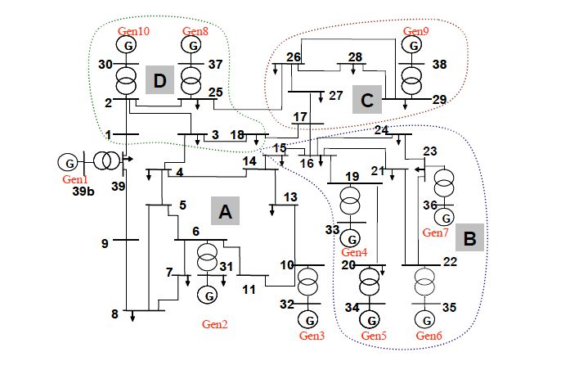
Ilotage intentionnel au niveau du réseau de transport
Dans l’hypothèse que le réseau est affecté par un grand incident, on peut alors envisager la séparation du système en plusieurs sous - réseaux fonctionnant en îlotage maintenu selon un plan prédéfini. Le but est d’éviter, si possible, la propagation de l’incident d’une part, et d’accélérer la reconstruction du réseau d’autre part.
La figure 2 donne un exemple de séparation d’un réseau de transport en plusieurs zones îlotées suite à un black-out.
figure 2

Slide 13
Ilotage intentionnel au niveau du réseau de transport
On note Bi, le nœud i avec i défini sur la figure 2 . Les différentes cellules peuvent être formées par : l’ouverture des lignes B1 - B39, B3 - B4, B17 - B18 et B25 - B26 pour former la zone D ; l’ouverture des lignes B25 - B26, B16 - B17 et B17 - B18 pour former la zone C ; l’ouverture des lignes B14 - B15 et B16 - B17 pour former la zone B.

Slide 14
Ilotage intentionnel au niveau du réseau de transport
Aujourd’hui, l’îlotage intentionnel au niveau du réseau de transport fait partie du plan de défense de nombreux systèmes électriques dans le monde. Ce mode d’opération exceptionnel est surveillé depuis le centre de dispatching national par un système de télé conduite et de télécommunication de plus en plus performant.

Slide 15
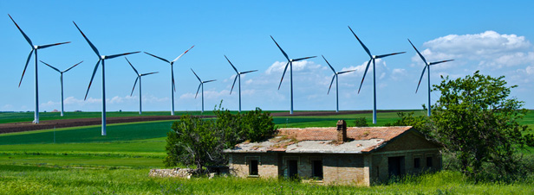
Conclusion

Slide 16
Conclusion
Nous avons vu, au travers de cette étude, différents impacts de la production décentralisée sur les réseaux électriques de transport . Les PD, tant qu’elles restent des sources marginales, n’ont pas de grandes influences, ni sur le fonctionnement, ni sur la qualité de service du réseau. Si on prévoit une introduction massive des PD dans le réseau dans les années à venir, un des grands enjeux sera celui de la gestion des situations critiques.

